Slide 1

HADOOP
M. Ben & R. Tavenard

Slide 2

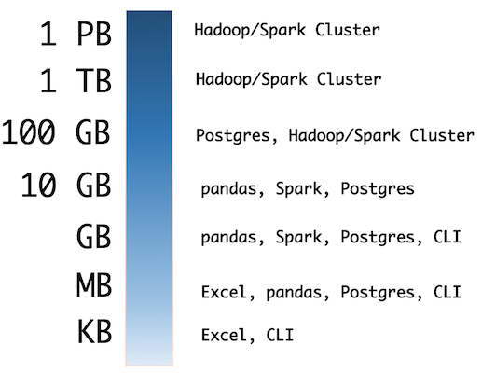
L’écosystème big data Hadoop
Framework permettant la création d’applications big data distribuées
3 V du big data
Volume de données très important
Vitesse de lecture et d’exécution
Variété des données
En particulier, Hadoop fournit :
HDFS (Hadoop Distributed File System)
YARN (Yet Another Ressource Negotiator)
Map/Reduce distribué
Outils écrits en Java

Slide 3
HDFS
Système de fichiers distribué
Facilement extensible
Cluster de données basé sur des machines bon marché
Tolérant aux défaillances matérielles
Procédé de réplication et de réallocation des données
Efficace pour les calculs sur gros volumes de données
Déplace les programmes au niveau des données plutôt que de rassembler les données au niveau des programmes
“Moving Computation is Cheaper than Moving Data”
Gain de latence et de bande passante

Slide 4
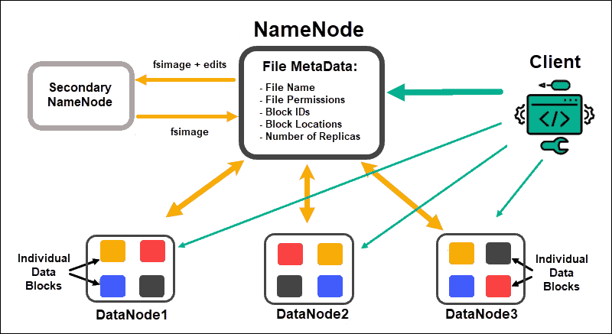
HDFS
Architecture
NameNode
Serveur principal chargé de gérer le HDFS et les échanges de données avec les « clients » (i.e. utilisateurs)
Contient les métadonnées du HDFS
DataNodes
Serveurs de données du cluster HDFS
Secondary NameNode
Assiste le NameNode principal pour générer les nouvelles images du système de fichiers
source : https://phoenixnap.com

Slide 5
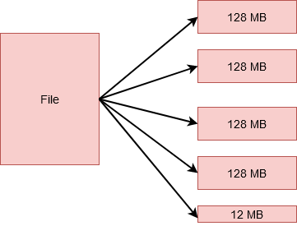
HDFS
Découpage des fichiers en blocs
Blocs de grande taille : 128 Mo par défaut
Par comparaison : qq Ko dans Windows
Permet de limiter la quantité de métadonnées
La quantité de données gérée peut être gigantesque (plusieurs pétaoctets)
Le NameNode doit répertorier l’emplacement des blocs de chaque fichier et de leurs répliques

Slide 6
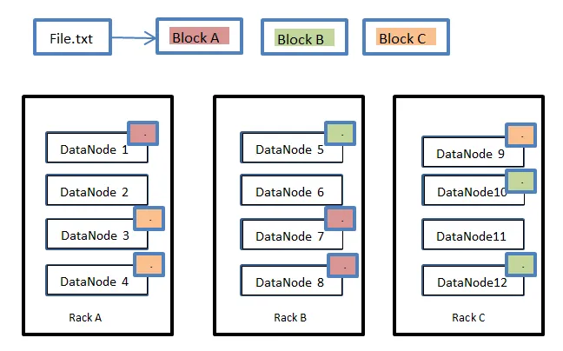
HDFS
Réplication des blocs
Facteur de réplication
3 par défaut
Algorithme de réplication
Basé sur la distribution des DataNodes au sein des racks du cluster
rack = ensemble de machines
proches physiquement
connectées au même switch réseau
Gestion par le NameNode
Choix des DataNodes de réplication
Equilibrage du cluster
Accès en lecture : détermination de la réplique du bloc la plus proche du client
source : https://medium.com/@sharayushinde158

Slide 7
HDFS : commandes shell
Permettent d’interagir avec le système de fichiers distribué
Rôles similaires aux commandes shell Linux
Forme générale :
hadoop fs -commandName <args>
Les arguments sont des URI sur le système local ou distribué :
Exemple sur le système local :
file://local_dir/local_file
Exemple sur le système distribué :
hdfs://namenodehost/hdfs_dir/hdfs_file
Possibilité d’utiliser des URI relatifs
Mise en œuvre : voir la documentation

Slide 8
YARN
Yet Another Ressource Negociator
Système de gestion d’applications distribuées (ex : Spark)
Gère et distribue les ressources de calcul du cluster
CPUs
Mémoire
Basé sur une architecture maitre/esclave:
Un RessourceManager sur une machine dédiée
Gère les ressources du cluster globalement et supervise les NodeManager
Un NodeManager sur chaque nœud
Supervisé par le RessourceManager, gère les ressources du nœud

Slide 9
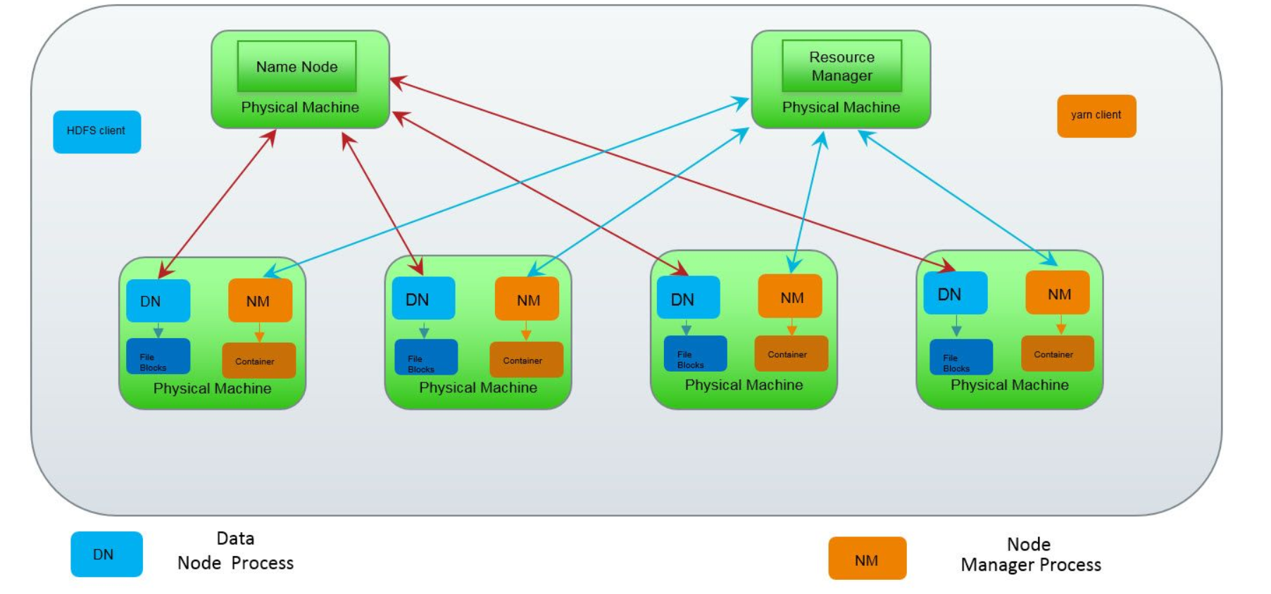
Architecture HDFS+YARN
source : https://community.cloudera.com

Slide 10
Hadoop MapReduce
Implémentation distribuée du modèle MapReduce
Les entrées/sorties et les échanges de données reposent sur des fichiers du HDFS
Étapes du traitement :
Découpage des données de travail
→ Correspond au découpage naturel en bloc de HDFS
Calculs parallèles indépendants : processus Map
Chaque nœud de calcul Map (MapNode) traite lui-même les données qu’il héberge
Limite les transferts de données et accélère le processus
Tri et regroupements intermédiaires par clé
→ Les résultats intermédiaires associés à une même clé sont transférés sur un même nœud de calcul
Agrégation des résultats par clé : processus Reduce
Un nœud de calcul Reduce (ReduceNode) est chargé d’agréger les valeurs intermédiaires d’une ou plusieurs clés intermédiaires
Les résultats finaux sont écrits dans des fichiers du HDFS (part-00000, part-00001, …)

Slide 11
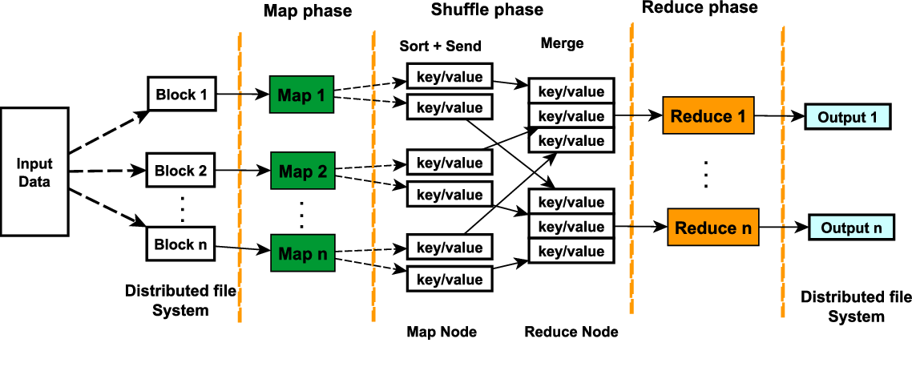
Hadoop MapReduce : flux de traitement
source : https://www.codingninjas.com

Slide 12
Hadoop MapReduce : mise en oeuvre
En Java (langage natif)
Écrire les mapper et reducer dans des classes Java
Compiler les classes Java
Exécuter le programme Java compilé
hadoop jar mon_programme_java.jar …
En Python :
1ère solution :
écrire les mapper et reducer en Python et les compiler en Java à l’aide de l’outil Jython (support limité des fonctionnalités de Python)
2ème solution :
Utiliser l’outil Hadoop Streaming
Se sert des entrée/sortie standard (stdin, stdout) pour lire/écrire les données
Les mapper et reducer sont des programmes (Python ou autre) qui lisent/écrivent sur les entrée/sortie standard

Slide 13
MapReduce avec Hadoop Streaming
Ligne de commande
mapred streaming \
-input myInputDirs \
-output myOutputDir \
-mapper myMapper.py \
-reducer myReducer.py \
-file myMapper.py \
-file myReducer.py \

